Slide 1
Президент Российской Федерации Владимир Путин:
«В ближайшие два года необходимо создать систему сертификации специалистов для приоритетных отраслей экономики»

Slide 2
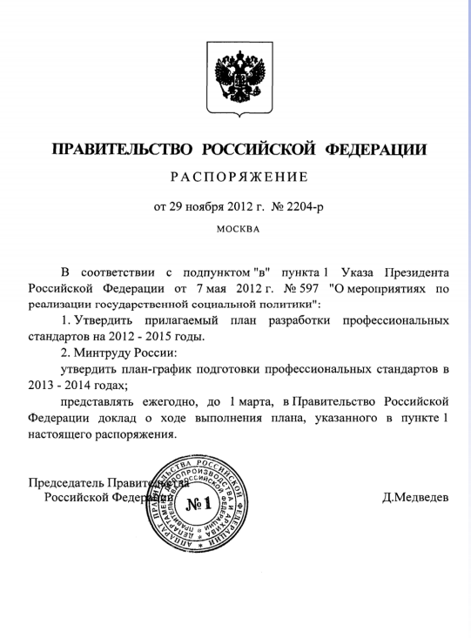

Slide 3
Профессиональный стандарт — это характеристика квалификации, необходимой работнику для осуществления определенного вида профессиональной деятельности (ст. 195.1 ТК РФ).

Slide 4
Национальный совет при Президенте Российской Федерации по профессиональным квалификациям
Создан в соответствии с Указом Президента Российской Федерации от 16 апреля 2014 года № 249. Председателем Национального совета является Президент Общероссийского объединения работодателей «Российский союз промышленников и предпринимателей» Александр Николаевич Шохин.

Slide 5
СПК в жилищно-коммунальном хозяйстве
СПК в индустрии гостеприимства
СПК в области информационных технологий
СПК в области сварки
СПК в строительстве
СПК в нано- индустрии
СПК в лифтовой отрасли и сфере вертолетного транспорта
СПК в ракетной технике и космической деятельности
СПК железно-дорожного транспорта
СПК в здравоохранении
СПК в области управления персоналом
СПК в машиностроении
СПК в судостроении и морской технике
СПК в нефтегазовом комплексе
СПК в автомобиле-строении
СПК финансового рынка
СПК в сфере атомной энергии
СПК в электро-энергетики
Комиссия по профквалицикациям
в туризме
СПК в целл. бумажной, мебельной и деревооб-щей промышленности
СПК в области фармации
Временная комиссия по профквалификациям в области воздушного транспорта

Slide 6
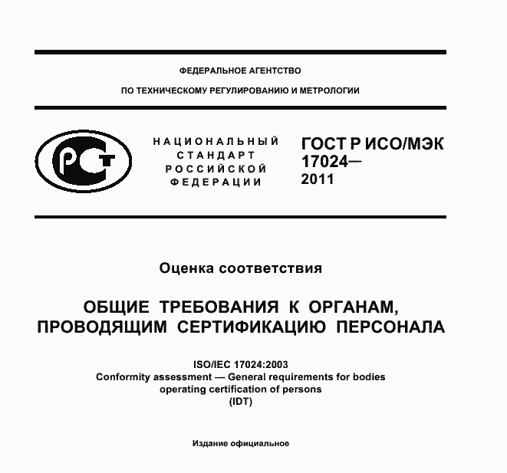
Требования к ОС

Slide 7
Принципы сертификации:
Беспристрастность
Компетентность
Конкретность
Ответственность
Конфиденциальность
Аппеляция

Slide 8
Бухгалтер
С 7 февраля 2015 года вступает в силу приказ Минтруда России от 22.12.14 № 1061н «Об утверждении профессионального стандарта “Бухгалтер”».

Slide 9
В самом начале стандарта раскрывается основная цель профессиональной деятельности бухгалтера:«формирование документированной систематизированной информации об объектах бухгалтерского учета в соответствии с законодательством РФ и составление на ее основе бухгалтерской (финансовой) отчетности, раскрывающей информацию о финансовом положении экономического субъекта на отчетную дату, финансовом результате и движении денежных средств за отчетный период, необходимую пользователям этой отчетности для принятия экономических решений».

Slide 10
Обобщенные трудовые функции:
Ведение бухгалтерского учета (для должности «бухгалтер»);
Составление и представление финансовой отчетности (для должности «главный бухгалтер»).
Для каждой из них определены специальные критерии.

Slide 11
Ведение бухгалтерского учета
Образование | Опыт | Трудовые функции
- среднее профессиональное образование (по программам подготовки специалистов среднего звена); | При специальной подготовке по учету и контролю — не менее трех лет. | Принятие к учету первичных учетных документов о фактах хозяйственной жизни.
- дополнительное профессиональное образование по специальным программам. |  | Денежное измерение объектов бухгалтерского учета и текущая группировка фактов хозяйственной жизни Итоговое обобщение фактов хозяйственной жизни .

Slide 12
Аудитор
Профессиональный стандарт «Аудитор» утвержден приказом Минтруда России от 19.10.2015 N 728н (зарегистрирован в Минюсте России 23.11.2015 N 39802) и вступает в силу 06 декабря 2015 года.

Slide 13
Обобщенные функции:
осуществление вспомогательных функций при выполнении аудиторского задания и оказании прочих услуг, связанных с аудиторской деятельностью;
выполнение аудиторского задания и оказание прочих услуг, связанных с аудиторской деятельностью;
руководство выполнением аудиторского задания и контроль качества в отношении аудиторских заданий;
управление рисками и контроль качества при выполнении аудиторских заданий и оказании прочих услуг, связанных с аудиторской деятельностью;
методическое обеспечение аудиторской деятельности;
руководство подразделением аудиторской организации;
руководство аудиторской организацией.

Slide 14
Применение профессионального стандарта работодателями
Применение | Комментарий
При формировании кадровой политики и управлении персоналом. | Например, на основе профстандарта в кадровой политике можно описать основные требования к персоналу.
При организации обучения. | При выборе обучающих программ работодатель может опираться на профессиональный стандарт. Так, профстандартом предусмотрено, что главный бухгалтер должен уметь пользоваться компьютерными программами для ведения бухучета. Поэтому при необходимости, работодатель может направить работника на обучение по этой теме.
При организации аттестации. | Критерии оценки уровня квалификации работников работодатель может взять из профстандарта и закрепить их в «Положении о проведении аттестации».
При разработке должностных инструкций. | В должностной инструкции обычно прописываются содержание, объем должностных обязанностей, а также квалификационные требования, предъявляемые к занимаемой должности. Теперь при разработке должностных инструкций работников бухгалтерии за основу можно взять профессиональный стандарт. Такой подход может помочь избежать, к примеру, дублирования функций на разных участках работы.
При установлении систем оплат труда. | При утверждении должностных окладов можно ориентироваться на уровни квалификации, определенные профстандартом.

Slide 15
Стандарт определил перечень трудовых действий, а также требования к образованию, опыту практической работы и особые условия допуска к работе. Функциональная карта вида профессиональной деятельности также содержит возможные наименования должностей, профессий. начиная с помощников аудитора (ассистентов, специалистов) и заканчивая контролирующим и управленческим персоналом аудиторских организаций.

Slide 16
На сегодняшний день законодательство не содержит положений, обязывающих работодателей применять профессиональные стандарты в обязательном порядке.

Slide 17
Нельзя применять профстандарты во вред работникам. Предположим, что бухгалтер по некоторым параметрам не соответствует критериям, прописанным в профстандарте. Однако несоответствие этим критериям не является основанием для расторжения трудового договора по инициативе работодателя (ст. 81 ТК РФ).
Уволить работника можно только:
из-за несоответствия занимаемой должности или выполняемой работе вследствие недостаточной квалификации, подтвержденной результатами аттестации (п. 3 ч. 1 ст. 81 ТК РФ).

Slide 18
Также работодатель не вправе самостоятельно менять действующие должностные инструкции в связи с утверждением профессионального стандарта. Если поправки в должностную инструкцию предполагают внесение изменений в трудовой договор (в связи с расширением трудовой функции работника), то необходимо письменно предупредить работника и получить его согласие на продолжение трудовых отношений (письмо Роструда от 31.10.07 № 4412-6).

Slide 19
Что дают профстандарт и сертификация квалификаций
- органам государственной власти, объединениям работодателей, работодателям – формировать стратегии социально-экономического развития субъектов Федерации, прогнозы кадрового обеспечения и стратегии кадрового развития отраслей экономики, регионов и отдельных организаций

Slide 20
- органам управления образованием – выявлять приоритеты изменяющегося рынка труда, обеспечивать соответствие потребности экономики в трудовых ресурсах структуре подготовки кадров в образовательных организациях

Slide 21
- образовательным организациям, работодателям – обеспечивать непрерывность и сбалансированность процесса подготовки кадров, в том числе опережающей подготовки

Slide 22
гражданам, ищущим или меняющим профессию, – выбирать профессию и планировать карьеру, определять перспективы повышения квалификации, профессиональной переподготовки

